Slide 1

Всероссийский конкурсный отбор проектов
«Женщины за здоровое общество»
«Мама на спорте»
Номинация: «Материнство и детство»
Руководитель команды: Кичигина Ольга Юрьевна, инструктор по физической культуре
Муниципальное автономное дошкольное образовательное учреждение – детский сад № 151,
Россия, Свердловская область, город Екатеринбург

Slide 2
Проблематизация. Актуальность проекта
Проект реализовывался три раза в МАДОУ – детский сад № 151 города Екатеринбург
В 2022 году участвовало 27 мам воспитанников; в 2023 -42; в 2024 -57
1.
Укрепление здоровья детей Физическая активность играет ключевую роль в развитии ребенка. Регулярные занятия спортом помогают укрепить иммунную систему, развить координацию движений, улучшить выносливость и общее физическое состояние. Проект позволяет вовлечь родителей в процесс физического воспитания детей, что способствует формированию здорового образа жизни всей семьи.
2.
Улучшение взаимодействия между родителями и детьми Совместные спортивные мероприятия способствуют укреплению семейных связей. Мамы и дети получают возможность проводить больше времени вместе, что положительно сказывается на эмоциональной близости и взаимопонимании внутри семьи.
3.
Формирование культуры активного отдыха Спортивные мероприятия становятся частью семейного досуга, что способствует формированию привычки проводить свободное время активно и полезно. Это важный аспект профилактики малоподвижного образа жизни и связанных с ним проблем со здоровьем.

Slide 3
Целевая аудитория
Родители (в первую очередь мамы) Особое внимание уделяется привлечению мам к участию в проекте. Они играют важную роль в формировании здорового образа жизни у детей и создании поддерживающей атмосферы во время занятий. В рамках проекта мамы участвуют в совместных тренировках, играх и соревнованиях вместе с детьми. Возраст, пол, социальный статус, уровень образования не важно. Любая мама может принять участие в проекте.
Педагогический состав Воспитатели и инструктор по физической культуре также входят в целевую аудиторию. Они занимаются организацией мероприятий и обеспечением безопасности участников. Педагоги поддерживают взаимодействие между детьми и родителями, создавая благоприятные условия для совместной деятельности.
Администрация детского сада Руководство учреждения заинтересовано в успешном проведении проекта, поскольку он способствует улучшению имиджа детского сада, повышению уровня вовлеченности родителей и созданию комфортной среды для развития детей.

Slide 4
Стадия проекта. Зрелость проекта
Устойчивая стадия . Проект стал неотъемлемой частью образовательного процесса детского сада. Проект проводится ежегодно в течении 3 лет, участие родителей становится привычным. Результаты становятся стабильными и заметными: улучшается здоровье детей, повышается уровень физической активности семей.

Slide 5
Миссия проекта. Цели и задачи проекта
Миссия проекта «Мама на спорте» заключается в создании условий для формирования здорового и активного образа жизни у детей и их семей через совместные спортивные мероприятия. Проект направлен на укрепление физического и эмоционального здоровья дошкольников, развитие их двигательных навыков, а также на установление тесных связей между родителями и детьми посредством участия в физической активности.
Цель и задачи
1.
1.
Активизация участия мам в спортивной жизни детского сада, создание условий для совместного времяпровождения с детьми.
повышении уровня физической активности и укрепления здоровья детей дошкольного возраста путем привлечения родителей, особенно мам, к совместным спортивным занятиям. Этот подход способствует формированию у детей устойчивых привычек к здоровому образу жизни, улучшает физическую подготовку и развивает социальные навыки через активное взаимодействие с семьей и сверстниками.
2.
Воспитание у детей и родителей осознанного отношения к своему здоровью и прививание устойчивых привычек ведения активного образа жизни.
3.
Укрепление взаимоотношений между детьми и родителями, а также формирование доверительной и теплой атмосферы в семье через совместное участие в спортивных событиях.

Slide 6
Суть проекта
Проект «Мама на спорте» направлен на приобщение детей и их родителей, особенно мам, к активному и здоровому образу жизни через совместные спортивные занятия в детском саду.
Механизм проекта включает : 1. Создание видеоролика о спортивном увлечении мамы. 2. Создание видеоролика о приготовлении полезного блюда. 3. Зарядка для воспитанников 4. Сдача норм ГТО. 5 Флешмоб «Повтори движение». 6. Информационная поддержка
Проект «Мама на спорте» — это инициатива, реализуемая в детском саду, направленная на привлечение родителей, преимущественно мам, к активному участию в спортивных мероприятиях вместе с их детьми.
Ключевые инициативы и события: 1.Регулярные совместные тренировки. 2.Игровые эстафеты и соревнования. 3.Мастер-классы по различным видам спорта. 4.Дни здоровья и спортивные праздники 5.Образовательные лекции и семинары 6.Флешмобы и челленджи 7.Награждение и поощрение

Slide 7
Механика проекта
Запуск проекта «Мама на спорте» в детском саду начинается с тщательной подготовки и планирования. Вот ключевые этапы запуска:
1.Идея и концепция; 2.Планирование ;3.Команда проекта ; 4.Информирование и привлечение участников ; 5.Подготовка инфраструктуры ; 6.Начало проекта; 7.Мониторинг и обратная связь ; 8.Документирование и отчетность
Инструменты проекта «Мама на спорте»:
1.Методические материалы ; 2.Спортивный инвентарь; 3.Электронные ресурсы ; 4.Мероприятия и акции ; 5.Наградная система; 6.Обратная связь и мониторинг ; 7. PR и продвижение
Последовательность:
1.Подготовительный этап: определение целей и задач, составление плана мероприятий, подбор команды. 2.Запуск проекта: презентация проекта, сбор заявок, подготовка инфраструктуры. 3.Реализация проекта: мероприятия в соответствии с планом, фотосессии и видеоматериалы: 4.Контроль и мониторинг: опросы и анкетирования, ведение отчетности. 5.Итоговый этап: подведение итогов, награждение участников, распространение опыта.

Slide 8
Основные результаты проекта
Укрепление эмоциональной связи между детьми и родителями через совместные занятия спортом. Создание традиций активного семейного досуга.
Распространение знаний о пользе спорта и здоровом питании среди родителей и детей. Вовлечение большего количества семей в активный образ жизни.
Рост интереса к физической активности и желание продолжать заниматься спортом. Увеличение числа детей и родителей, регулярно занимающихся физической культурой.
Получение новых знаний и навыков в области физической культуры и спорта. Повышение уровня осведомленности о принципах здорового образа жизни.
Привычка к ежедневной физической активности как у детей, так и у родителей. Осознание важности здорового образа жизни и правильного питания.

Slide 9
Информация о текущем статусе
реализации проекта
Проект реализовывался три раза в МАДОУ – детский сад № 151 города Екатеринбург
СМИ
Соц. Сети https://vk.com/public212451953
В 2022 году участвовало 27 мам воспитанников; в 2023 -42; в 2024 -57

Slide 10
Каналы продвижения проекта
Социальные сети
Создание группы/страницы: Создать страницу или группу в социальных сетях (например, Вконтакте), где будут публиковаться новости проекта, фотографии с мероприятий, советы по здоровому образу жизни и спорту. Реклама: Запустить таргетированную рекламу в социальных сетях, направленную на родителей детей соответствующего возраста.
Сайт детского сада
Разместить информацию о проекте на официальном сайте детского сада. Это может включать описание проекта, расписание мероприятий, контакты организаторов. Добавление раздела с отзывами и историями успеха участников проекта.
Видео и фотоотчеты
Создание видеоотчетов о проведенных мероприятиях и размещение их на сайте детского сада, в социальных сетях . Фотографии с занятий и тренировок, которые помогут продемонстрировать атмосферу и результаты проекта.

Slide 11
Ресурсы
1.
Материальные ресурсы Это физическая инфраструктура и оборудование, необходимое для проведения спортивных мероприятий и активностей.
4.
Организационные ресурсы Инфраструктура и процессы, обеспечивающие бесперебойную работу проекта.
2.
5.
Человеческие ресурсы Кадровый состав, который будет обеспечивать проведение всех мероприятий и поддержку проекта.
Финансовые ресурсы Средства, выделяемые на реализацию проекта.
3.
Информационные ресурсы Материалы, используемые для повышения осведомленности и мотивации участников.

Slide 12
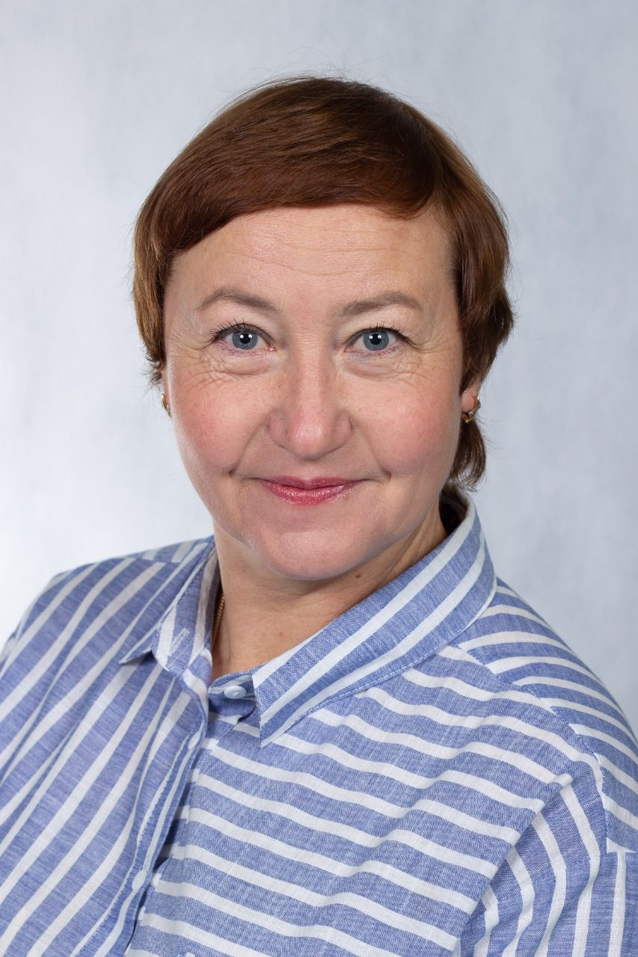
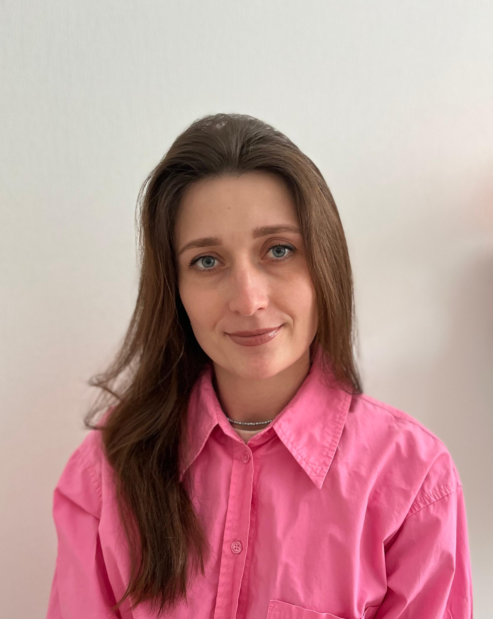
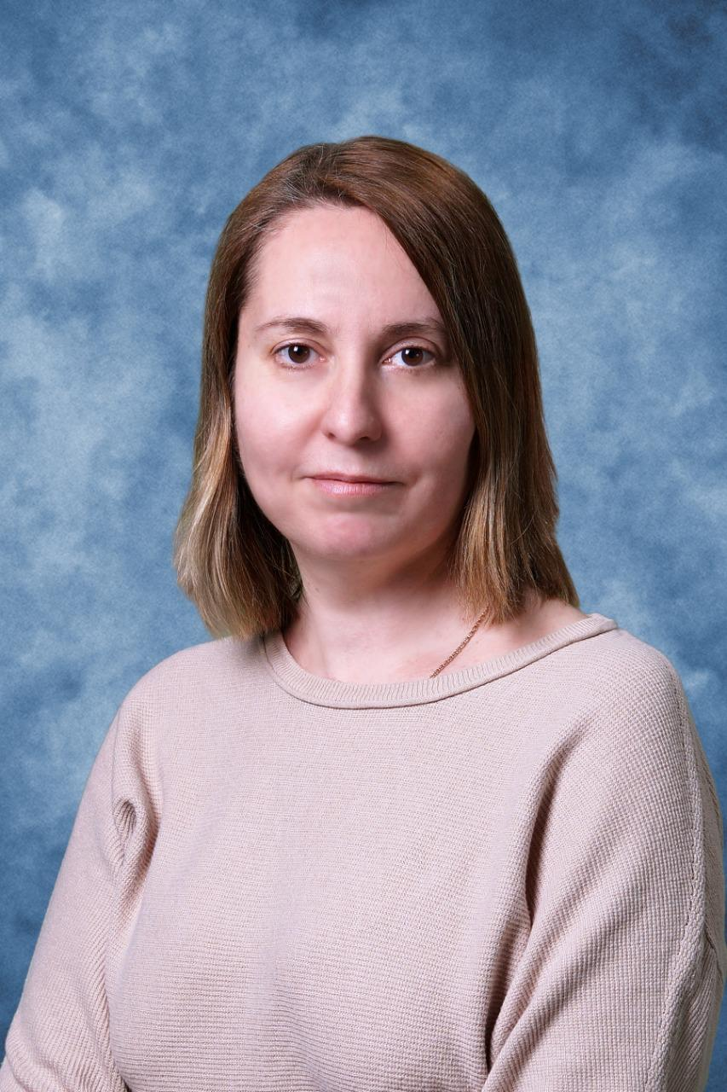
Команда проекта
Руководители проекта
Ключевые члены команды
Вставить фото
Кичигина Ольга Юрьевна, 1975 г.р., инструктор по физической культуре МАДОУ – детский сад № 151, Россия, Свердловская область, город Екатеринбург
Вставить фото
Макарова Ксения Александровна, учитель-логопед МАДОУ - детский сад № 151, Россия, Свердловская область, город Екатеринбург
Вставить фото
Галицкая Ольга Викторовна, 1976 г.р., педагог – психолог МАДОУ – детский сад № 151, Россия, Свердловская область, город Екатеринбург

